Slide 1
02 第2章 ソフトウェア開発の流れ
Year Offering: 2023, 2nd Semester
Target Grade Level: 3rd Grade
Date: 2024/02/06
Created by Mariko Tagawa (marikotagawa@gmail.com), JICA volunteer

Slide 2
今日の授業
01
02
03
04
05
06
第1章 ソフトウェアシステム
第2章 ソフトウェア開発の流れ
第3章 ソフトウェアシステムの構成
第4章 要求の獲得・分析と要件定義
演習
07
08
09
第5章 システム設計
第6章 ソフトウェア設計 - 設計の概念
演習
中間試験

Slide 3
今日の授業
10
11
12
13
14
15
第7章 ソフトウェア設計 - 全体構造の設計
第8章 ソフトウェア設計 - 構成要素の設計
演習
第9章 プログラムの設計と実装
第10章 ソフトウェアシステムの検証と動作確認
第11章 開発管理と開発環境
16
17
18
ソースコードのバージョン管理 1
ソースコードのバージョン管理 2
ソースコードのバージョン管理 3
期末試験

Slide 4
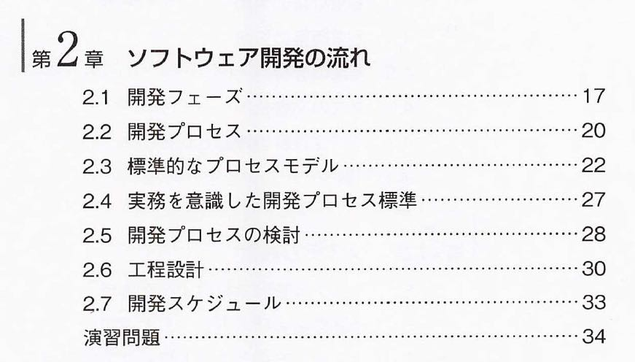
1. 今日の授業について

Slide 5
第2章 ソフトウェア開発の流れ
企業や技術者が責任をもって製品を世の中に出すためには、開発過程において様々な作業を順序立てて実施することが必要である。
ソフトウェアシステムの開発においても、この原則は同じである。
第２章ではソフトウェア開発に必要な作業とその実施順序について、開発プロセスの概念を中心に説明する。

Slide 6
2. 今日の学習目標
今日の授業の後で、以下のことが説明できるようになってください。
ある歯科医院から歯科医院業務支援システムの開発を委託された。
システム開発にはどのような開発フェーズが必要か？
開発フェーズを進める上で、どのようなステークホルダが関係するか？
ステークホルダはどの開発フェーズでどのような役割をするか。
Notes:
“システム工学”（ソフトウェア工学）とは、複雑なシステムの設計、統合、そしてそのライフサイクルを通じた管理に焦点を当てた分野です。
System Analysis and Designのコンテキストにおいては、この分野はITシステム、すなわちソフトウェア、ハードウェア、プロセス、そしてユーザーを含むシステムの全体の理解、定義、モデリングに対する包括的かつ学際的なアプローチを取ります。

Slide 7
第2章 ソフトウェア開発の流れ
2.1 開発フェーズ
1. 開発の大きな流れ
要求獲得
企画提案
システム開発
システム運用
システム保守
既存システムの場合は追加機能を開発して、システムを拡張する。「進化型開発」
(要求獲得) → (企画提案) → (開発) → (運用) → (保守)

Slide 8
2.1 開発フェーズ 2. 開発フェーズとステークホルダの関係
要件定義
設計
実装
テスト
 | ユーザ |  |  | ベンダ
 | エンドユーザ | ユーザ | システムエンジニア | プログラムエンジニア | テスト担当者 | 品質保証担当者
要件定義 | △ | ◎ | ◎ |  |  | △
設計 |  | △ | ◎ | ◎ | △ | △
実装 |  |  | ◯ | ◎ | △ | △
テスト |  | ◯ | ◯ | ◯ | ◎ | ◯

Slide 9
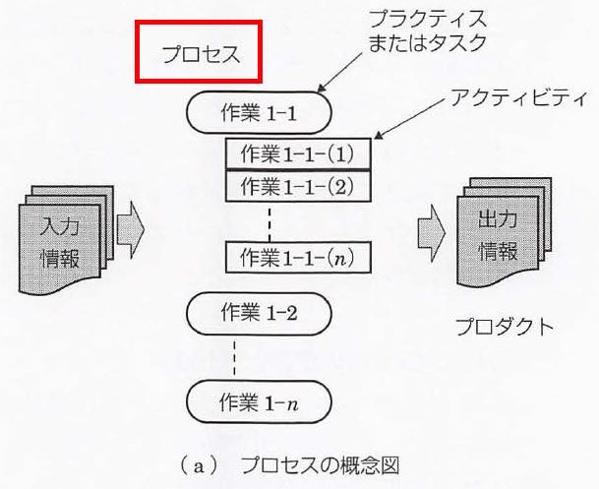
2.2 開発プロセス
開発プロセスとは
プロセス = 複数の作業の集まり
作業 = プラクティス、タスク、アクティビティ

Slide 10
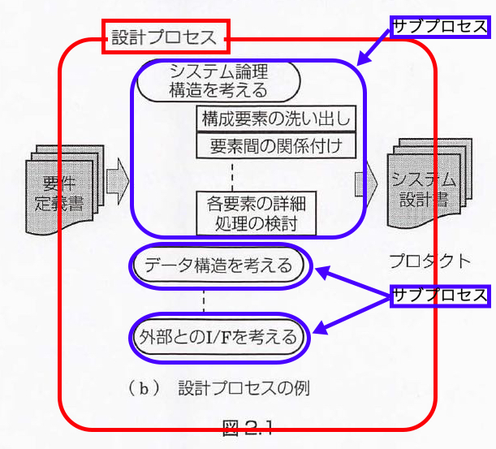
2.2 開発プロセス
プロセスの構造と階層化

Slide 11
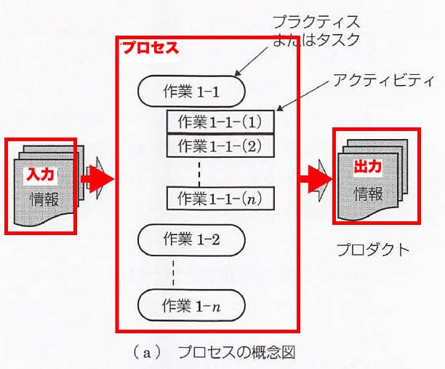
2.2 開発プロセス
3. プロセスの定義と入出力
入力 → プロセス → 出力

Slide 12
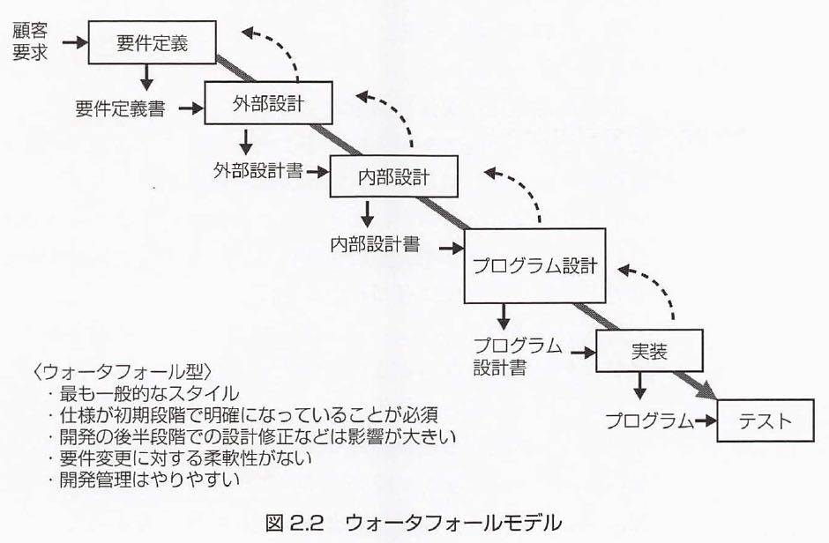
2.3 標準的なプロセスモデル
デメリット：後戻りが難しい。開発の後半での変更が難しい。
開発の初期段階に仕様が全て明確なっている必要がある。
1. ウォーターフォールプロセスモデル
Notes:
1.要件定義（要求定義）
要件定義は開発するシステム全体の機能を、クライアントと話し合って具体化する段階です。 整理した情報をもとに、どのような機能を搭載するのかを決めて、認識に違いがないか確認をします。 この段階で認識に違いがあると、後になって手直しが発生するので、ウォーターフォールモデルにおいて重要な手順です。
2.外部設計（概要設計）
外部設計はUIのようなユーザーが実際に利用する部分の設計を行う段階で、基本設計や概要設計とも呼ばれます。 どのような機能を作成し、どのようなハードウェアやミドルウェアを組み合わせる必要があるのか、しっかりと洗い出しましょう。 操作画面や帳票などのサンプルを作成して、クライアントに見てもらって問題がないか、しっかりと確認を行います。
3.内部設計（詳細設計）
外部設計で決めた事項に基づいて、より詳細な機能を詰めていく段階が内部設計です。 通常ユーザーが目にすることはない、開発者や内部者に向けたプログラム面での設計を行っていきます。 基本設計の段階で見えていない要件や不完全なものがあれば、この段階で修正を行い仕様を確定しなければなりません。
4.プログラミング（実装）
上流工程での設計が完了後、設計書をもとにプログラミングを行っていきます。 プログラマーやエンジニアが設計書に沿って機能の実装を行っていき、基本的には共通部の作成が優先です。 たいていのケースでは、プログラミングとテストを同時並行で行っていきます。
5.テスト
プログラミングしたシステムが正常に機能するのかどうか、運用前に確認を行う段階です。 テストには大きく分けて、次の4種類があります。
単体テスト
結合テスト
総合テスト
運用テスト
アジャイル型開発はテストまで何度も繰り返しますが、ウォーターフォール型の場合はテストをしっかりと行って後戻りしないようにするのが重要です。 次にそれぞれのテストについて解説をしますので、ご覧ください。

Slide 13
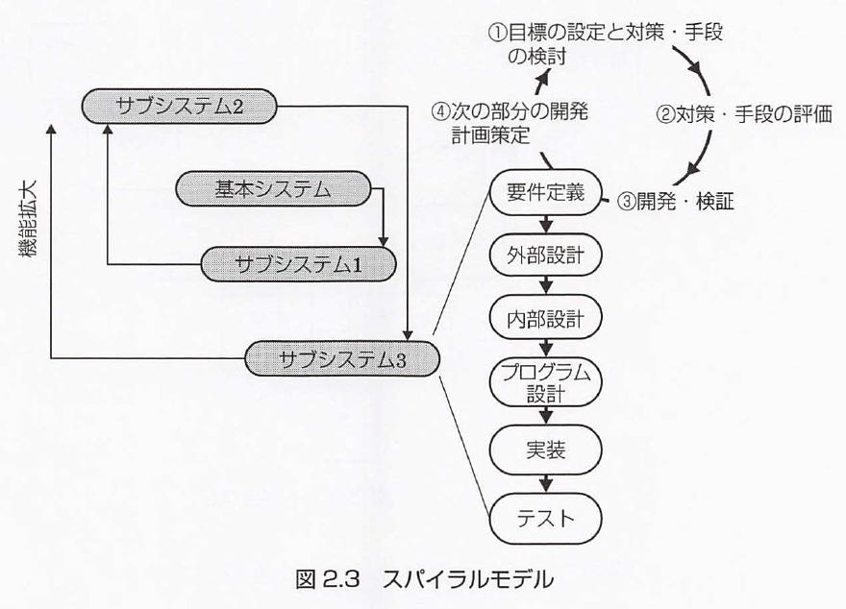
2.3 標準的なプロセスモデル
システムをサブシステムに分けて開発し、最終的にシステム全体を完成させる。
開発の初期段階にシステム全体が決まっていないシステムの開発に適している。
2. スパイラル型プロセスモデル
現在主流になっているアジャイル開発（後述）と似ている。

Slide 14
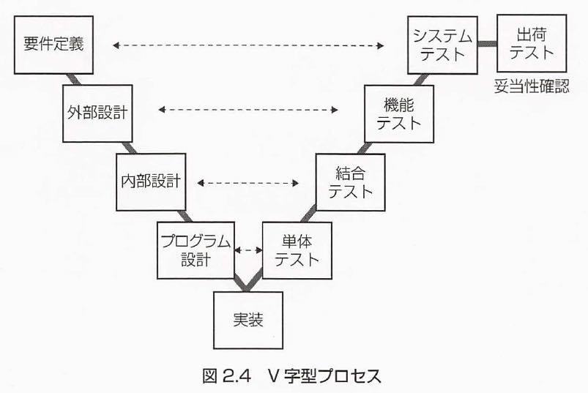
2.3 標準的なプロセスモデル
ウォーターフォールモデルと同じだが、設計とテストの対応が明確
3. V字型開発プロセスモデル

Slide 15
2.3 標準的なプロセスモデル
4. プロトタイピングモデル
仕様が曖昧で要求定義が明確でない場合や技術的に課題があるときに、システムの一部の機能を試作する方式。
5. アジャイル開発
現在主流になっているシステムやソフトウェアの開発手法の1つで、
「計画」→「設計」→「実装」→「テスト」といった開発工程を機能単位の小さいサイクルで繰り返すのが最大の特徴です。

Slide 16
2.3 標準的なプロセスモデル
アジャイル開発とウォーターフォール開発の違い
Waterfall
要件定義
設計
開発
テスト
Agile
要件定義
設計
開発
テスト

Slide 17
QUIZで確認
Quiz 2-1
https://forms.gle/xdpEanjeai1mHAJG7

Slide 18
2.5 開発プロセスの検討
プロセス検討の基本
システムの規模、機能、特徴
既存のソフトウェアが使えるか？
開発メンバーの経験、スキル
プロセスの不確定性
ウォーターフォール： 大規模向き
アジャイル開発： プロセス不確定性の高いシステム開発
アジャイル開発は、現在主流になっているシステムやソフトウェアの開発手法の1つで、
「計画」→「設計」→「実装」→「テスト」といった開発工程を機能単位の小さいサイクルで繰り返すのが最大の特徴です。
要件に変更があるものという前提で進めるので仕様変更に強いことが特徴です。

Slide 19
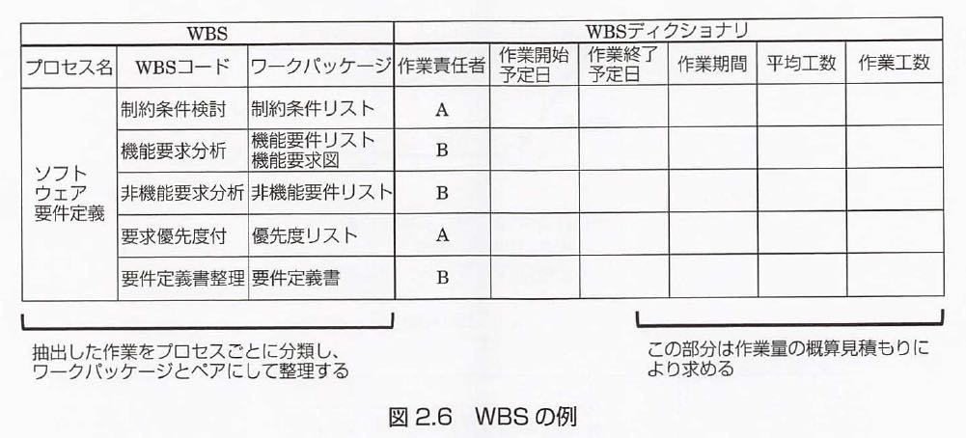
2.6 工程設計
WBS (Work Breakdown Structure)
開発に必要なすべての作業を洗い出し、WBSに記載し、作業の担当者、作業に必要な工数、作業開始/終了予定日を記入して、開発の工数を見積もる。
Notes:
WBS (work breakdown structure) は、プロジェクトを階層的に整理する手法です。 日本語では作業分解構成図や作業分解図とも呼ばれ、その言葉通り、作業 (Work) を分解 (Breakdown) して構造化 (Structure) していきます
機能要件
機能要件とは、顧客が求めている具体的な機能を指しており、システム実装により何を実現できるのか、などを記載します。例えば、データおよびシステムの種類・構造や、システムが処理できる内容などが該当し、開発プロジェクトの要となる部分となっています。
非機能要件
非機能要件とは、顧客が機能面以外で求めている要件のことです。例えば、システムの性能やセキュリティの保守などが挙げられます。非機能用件は機能要件と比較して抽象的であるケースが多いため、初期段階で細かく詰めておくことが大切です。

Slide 20
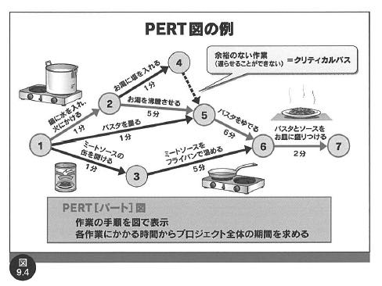
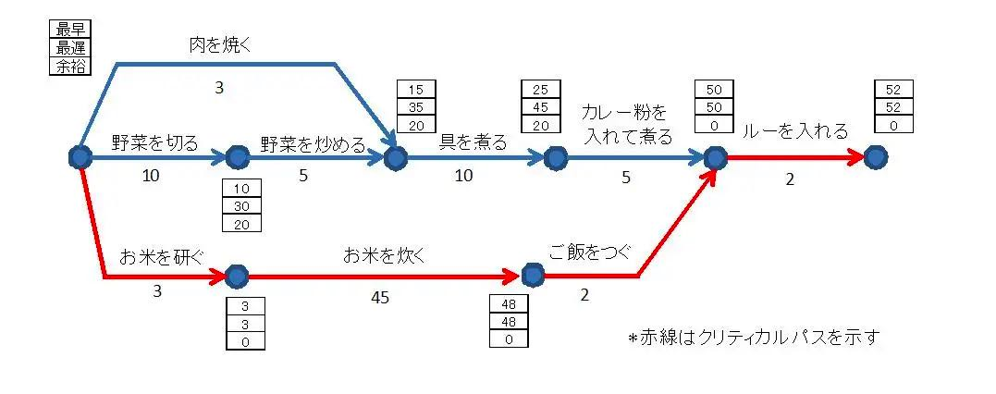
2.6 工程設計
2. PERT (Program Evaluation and Review Technique)
作業をどのような順序で実施するとプロジェクト全体が最短で終了するかを検討、評価、決定する手法。
Notes:
WBS (work breakdown structure) は、プロジェクトを階層的に整理する手法です。 日本語では作業分解構成図や作業分解図とも呼ばれ、その言葉通り、作業 (Work) を分解 (Breakdown) して構造化 (Structure) していきます
機能要件
機能要件とは、顧客が求めている具体的な機能を指しており、システム実装により何を実現できるのか、などを記載します。例えば、データおよびシステムの種類・構造や、システムが処理できる内容などが該当し、開発プロジェクトの要となる部分となっています。
非機能要件
非機能要件とは、顧客が機能面以外で求めている要件のことです。例えば、システムの性能やセキュリティの保守などが挙げられます。非機能用件は機能要件と比較して抽象的であるケースが多いため、初期段階で細かく詰めておくことが大切です。

Slide 21
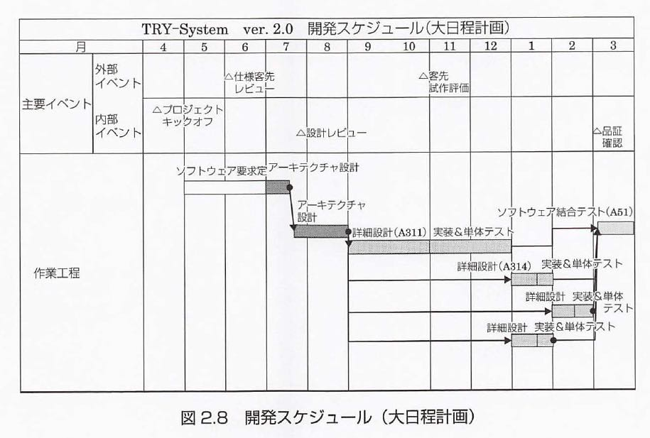
2.7 開発スケジュール
WBS、PERTの検討結果を基に、開発スケジュールを作成する。ガントチャートと呼ばれる線で表記する。
Notes:
WBS (work breakdown structure) は、プロジェクトを階層的に整理する手法です。 日本語では作業分解構成図や作業分解図とも呼ばれ、その言葉通り、作業 (Work) を分解 (Breakdown) して構造化 (Structure) していきます
機能要件
機能要件とは、顧客が求めている具体的な機能を指しており、システム実装により何を実現できるのか、などを記載します。例えば、データおよびシステムの種類・構造や、システムが処理できる内容などが該当し、開発プロジェクトの要となる部分となっています。
非機能要件
非機能要件とは、顧客が機能面以外で求めている要件のことです。例えば、システムの性能やセキュリティの保守などが挙げられます。非機能用件は機能要件と比較して抽象的であるケースが多いため、初期段階で細かく詰めておくことが大切です。

Slide 22
QUIZで確認
Quiz 2-2
https://forms.gle/wLFVfMpB27TqJtpi8

Slide 23
5. 質問やディスカッション
今日の授業についての質問や各自の意見など

Slide 24
6. 確認テスト
https://forms.gle/bcyH9gJ2kgs7ytqv9
歯科医院業務支援システムの開発を委託された。ウォータフォールプロセスモデルで開発を進める場合に、以下の設問に答えてください。どのような開発フェーズが必要か
ウォータフォールプロセスモデルの各プロセスの正しい順番を選択してください。
ウォータフォールプロセスモデルで実装フェーズに関わるステークホルダをすべて選択してください。
それぞれのステークホルダの役割の説明で正しいものを選択してください。

Slide 25
6. 確認テスト
顧客要求
①
②
③
④
⑤
⑥

Slide 26
今日の授業の参考
大分工業高専、西村先生の授業ノート
https://onct.oita-ct.ac.jp/seigyo/nishimura_hp/coursework/2019/SystemEngineering/02/Note.html
教科書（図はすべてこちらより引用）：
平山雅之 他,「ソフトウェア工学」, オーム社

